Slide 1
ゲーム開発講座１
ーバージョン管理の方法ー

Slide 2
バージョン管理
作業環境を保存するもの
作業状態そのものを保存し、いつでもそこまで巻き戻せるし、作業場所のアドレスさえ覚えておけば、どこからでも作業が出来る
保存場所としてのGithub、保存ツールとしてのSourceTreeの使い方を覚える

Slide 3
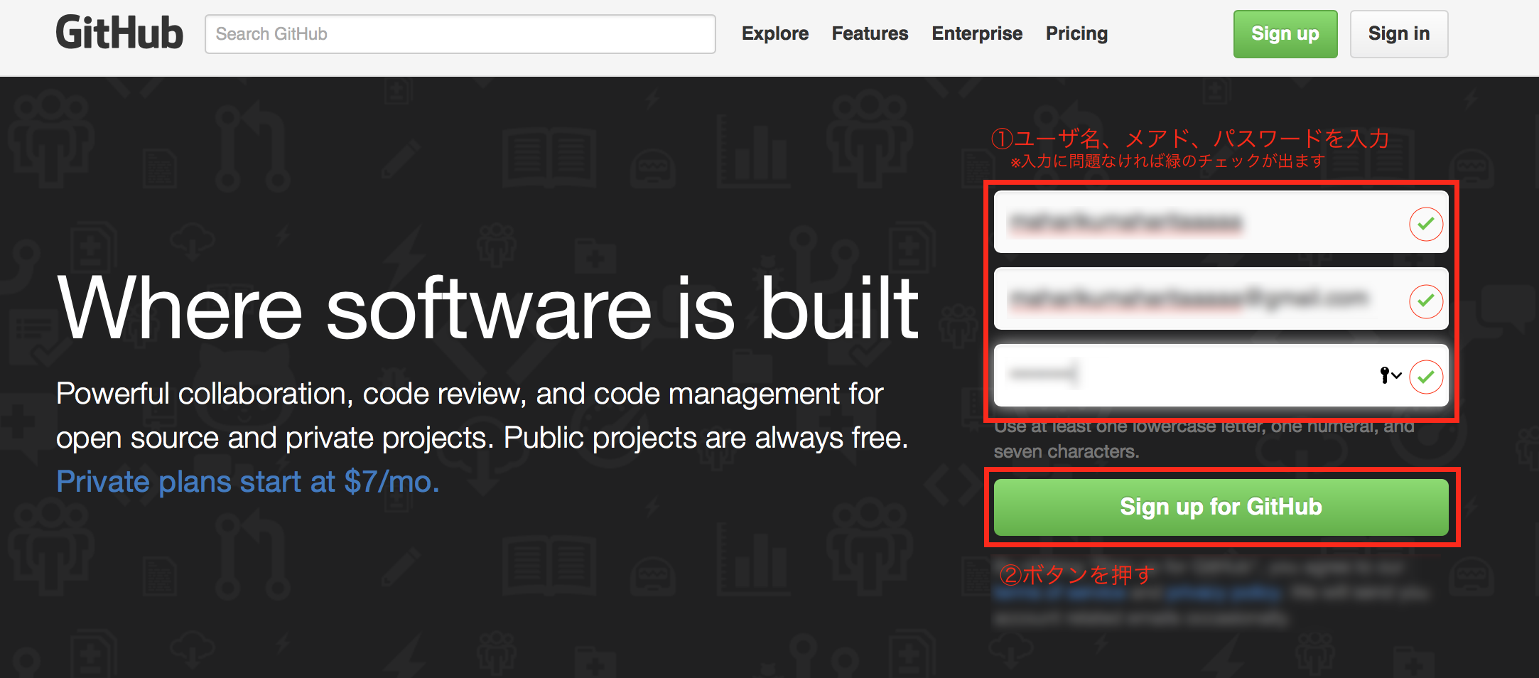
GitHubを使う
https://github.com/にアクセスする
任意のユーザー名、メールアドレス、パスワードを登録する

Slide 4
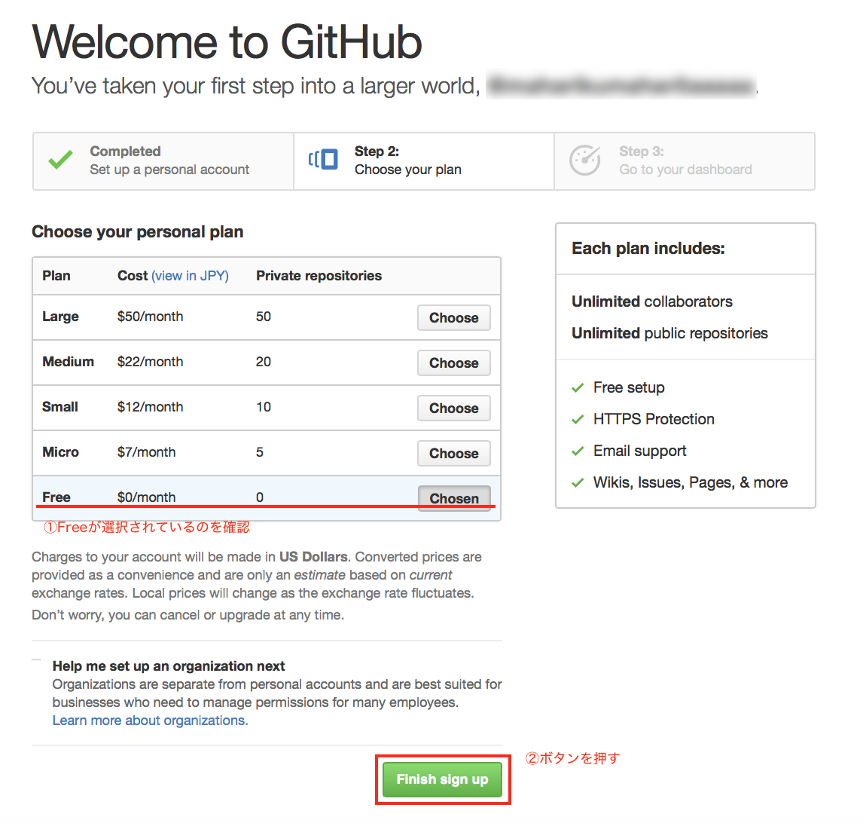
GitHubを使う
プランを選択する（今回はFreeでOK）

Slide 5
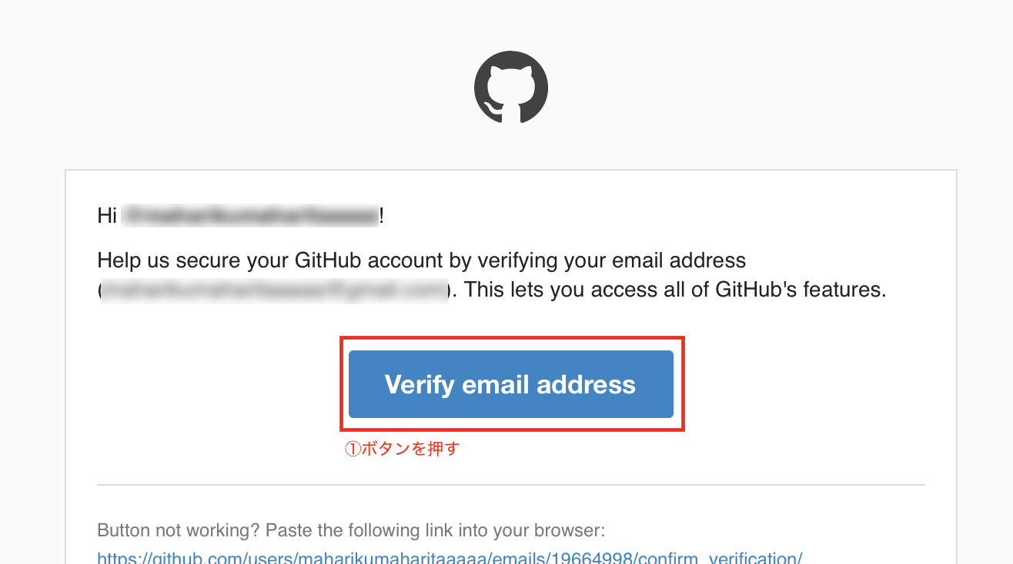
GitHubを使う
登録したメールアドレスにGitHubから確認メールが来る
そのメール内にある「Verify email address」ボタンを押す

Slide 6
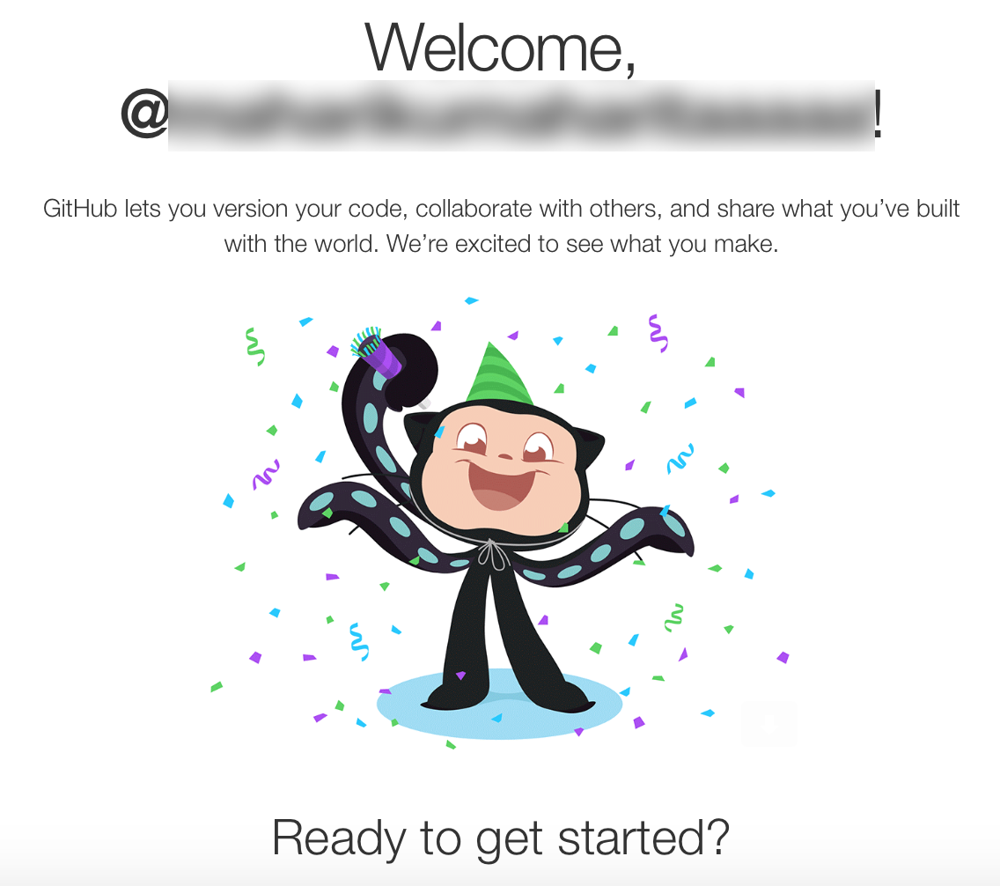
GitHubを使う
「Welcome to GitHub!」というメールが届いたら登録が完了

Slide 7
GitHubを使う
「New repository」を押す

Slide 8
GitHubを使う
リポジトリ名を入力して「Create repository」ボタンを押す

Slide 9
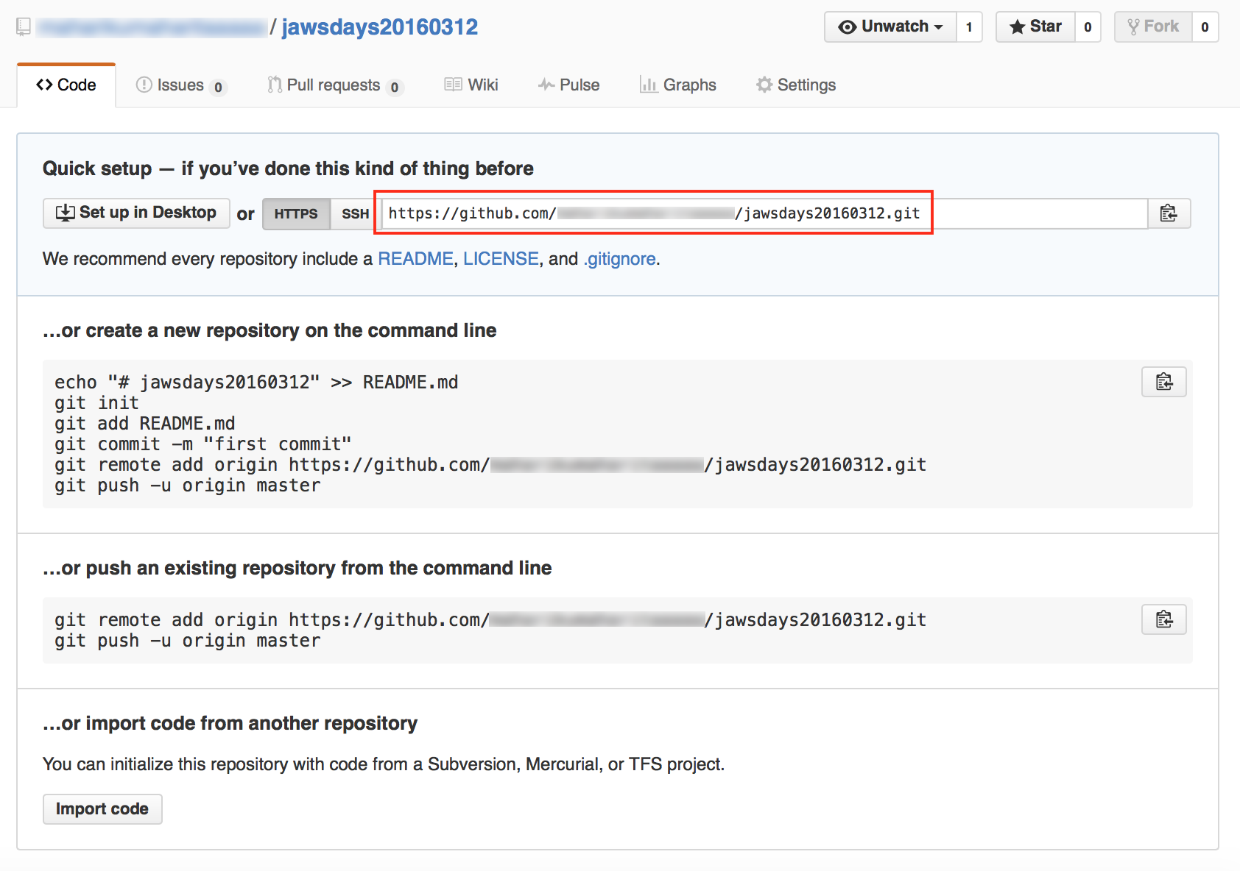
GitHubを使う
作成が完了するとリポジトリのURLが表示される
これでGitHubのアカウントとリポジトリの作成が完了

Slide 10
SourceTreeを使う
リポジトリを操作するソフト
データのアップロード（プッシュ）、ダウンロード（プル）、変更内容をリポジトリに反映（コミット）が行える

Slide 11
SourceTreeを使う
https://www.sourcetreeapp.com/?v=winにアクセス

Slide 12
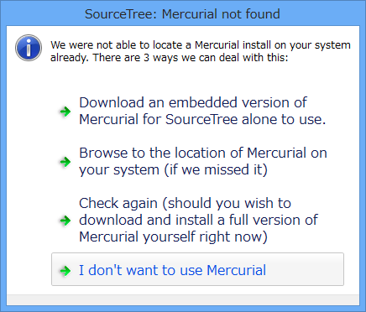
SourceTreeを使う
ダウンロードしたファイルを実行する

Slide 13
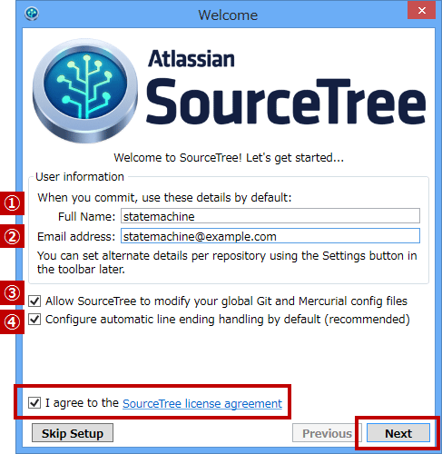
SourceTreeを使う
１に自分の名前を、２に自分のメールアドレスを、３と４と１番下の使用ライセンス契約同意にチェックを押して「Next」を押す

Slide 14
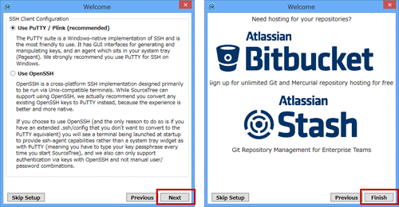
SourceTreeを使う
次の画面は特にいじらずNextを押し、最後にFinishを押す

Slide 15
SourceTreeを使う
SourceTreeを起動し、左上の「新規/クローンを作成する」をクリック

Slide 16
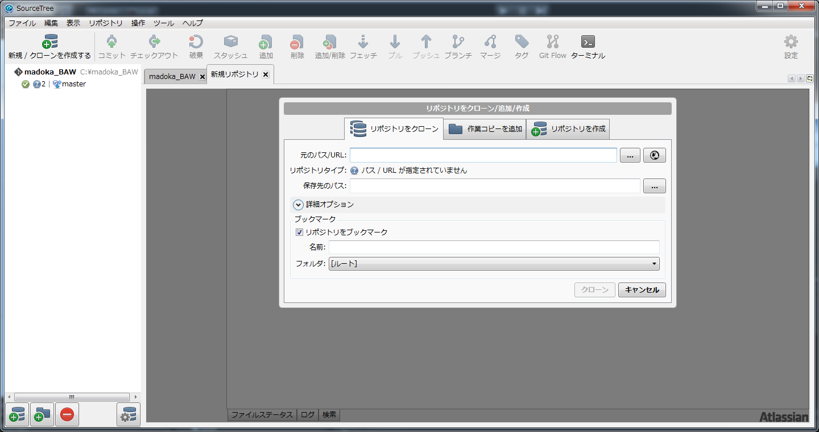
SourceTreeを使う
「元のパス/URL」に先ほどGithubで登録したアドレスを記入
「保存先のパス」にHDDの任意の場所を指定する

Slide 17
SourceTreeを使う
コミット（リポジトリへの反映）
１．コミットしたいものをstageする
２．コミットを押す

Slide 18
SourceTreeを使う
プッシュ（リポジトリへのアップロード）
１．コミットするとプッシュに数字がつくので、その状態でプッシュを押す

Slide 19
SourceTreeを使う
フェッチ（更新の問い合わせ）
１．フェッチを押し、更新があるとプルに数字がつく
プル（更新のダウンロード）
１．プルを押す

Slide 20
SourceTreeを使う
ブランチ（リポジトリの分岐）
１．ブランチを押す
２．ブランチに名前をつける

Slide 21
SourceTreeを使う
マージ（リポジトリの統合）
１.統合の基にしたいブランチに切り替える
２.統合したいブランチを右クリックし「現在のブランチに（統合したいブランチ）をマージ」を選択する

Slide 22
SourceTreeを使う
コンフリクト（競合）の対処
１.マージしたとき、二つのブランチの修正箇所が同じだった場合競合を起こすことがある
２.この場合「自分のブランチ（統合したいブランチ）」「相手のブランチ（統合の基にしたいブランチ）」のどちらかを有効にすることができる

Slide 23
The End

